Slide 1



Frameworki JavaScript
Dr Sławomir Radomski

Slide 2
SPA
Single Page Applications (SPA), to rodzaj aplikacji internetowej lub strony internetowej, która ładuje jedną stronę HTML i dynamicznie aktualizuje jej zawartość w miarę interakcji użytkownika, zamiast ładować nowe strony z serwera. Dzięki temu użytkownicy doświadczają bardziej płynnej i szybszej nawigacji, ponieważ większość zasobów (takich jak HTML, CSS i skrypty) jest ładowana tylko raz na początku sesji, a nowe dane są pobierane z serwera i wstrzykiwane do strony już załadowanej za pomocą JavaScript.

Slide 3
JavaScript, jako jeden z najpopularniejszych języków programowania używanych do tworzenia stron internetowych i aplikacji, dysponuje różnorodnymi frameworkami, które różnią się zastosowaniami i funkcjonalnościami. Poniżej przedstawiono kilka najbardziej znaczących frameworków JavaScript i opisuję ich zastosowania oraz różnice między nimi.

Slide 4
1. React
Opis: React to biblioteka (często traktowana jako framework) stworzona przez Facebooka, używana do budowania interfejsów użytkownika, szczególnie dla aplikacji jednostronicowych (SPA).
Zastosowania: Idealny do tworzenia dynamicznych aplikacji internetowych, gdzie wymagana jest szybka interakcja bez przeładowywania strony. Wykorzystywany przez firmy takie jak Facebook, Instagram czy Twitter.
Porównanie: React skupia się głównie na zarządzaniu widokiem (warstwą prezentacji) aplikacji i zachęca do tworzenia reużywalnych komponentów UI(User Interface).

Slide 5
2. Angular
Opis: Angular to kompleksowy framework rozwijany przez Google, używany do budowy zarówno dużych jak i skomplikowanych aplikacji internetowych i mobilnych.
Zastosowania: Angular jest szczególnie przydatny w budowaniu rozbudowanych aplikacji typu SPA z bogatym interfejsem użytkownika. Często wybierany dla przedsiębiorstw i aplikacji wymagających solidnej struktury i obsługi back-endu, np. platformy handlowe, aplikacje finansowe.
Porównanie: Angular dostarcza szeroki zestaw narzędzi np. routing, formularze, klient HTTP, testowanie i więcej, co czyni go bardziej opcjonalny/uniwersalny niż React.

Slide 6
3. Vue.js
Opis: Vue.js to progresywny framework, który można stopniowo adoptować (jego implementacja w projektach może następować stopniowo). Znany z łatwości w nauce, oferuje elastyczne podejście do tworzenia interfejsów użytkownika oraz aplikacji jednostronicowych.
Zastosowania: Vue jest wykorzystywany w różnego rodzaju projektach internetowych od prostych stron po zaawansowane SPA. Popularność zdobywa wśród developerów indywidualnych i małych firm ze względu na prostotę i szybkość działania.
Porównanie: Vue jest łatwiejszy w nauce niż Angular, oferuje podobną modularność i elastyczność co React, lecz z mniejszym obciążeniem konfiguracją.

Slide 7
4. Svelte
Opis: Svelte różni się od innych frameworków tym, że przekształca aplikację w optymalny kod imperatywny podczas kompilacji, zamiast używać wirtualnego DOM.
Zastosowania: Svelte jest stosunkowo nowy i nadaje się do budowania nowoczesnych aplikacji internetowych, które są szybkie i lekkie.
Porównanie: W przeciwieństwie do React, Angular czy Vue, Svelte stara się zminimalizować ilość kodu JavaScript potrzebnego do uruchomienia aplikacji poprzez kompilację komponentów w optymalny kod.

Slide 8
Porównanie i zastosowania
React, Angular i Vue są najczęściej wybieranymi frameworkami i każdy z nich ma swoje unikalne zalety. React jest szeroko stosowany w biznesie dla dynamicznych aplikacji, Angular jest preferowany w dużych projektach enterprise z kompleksową architekturą, a Vue zdobywa uznanie dla mniejszych projektów, oferując łatwość w nauce i elastyczność. Svelte z kolei wprowadza nową koncepcję i może być dobrą opcją dla projektów, gdzie wydajność i szybkość są krytyczne.

Slide 9
Wybór odpowiedniego frameworka zależy od wymagań projektu, zespołu deweloperskiego i innych czynników, takich jak istniejące umiejętności, preferencje w zakresie architektury i planowane utrzymanie projektu.

Slide 10
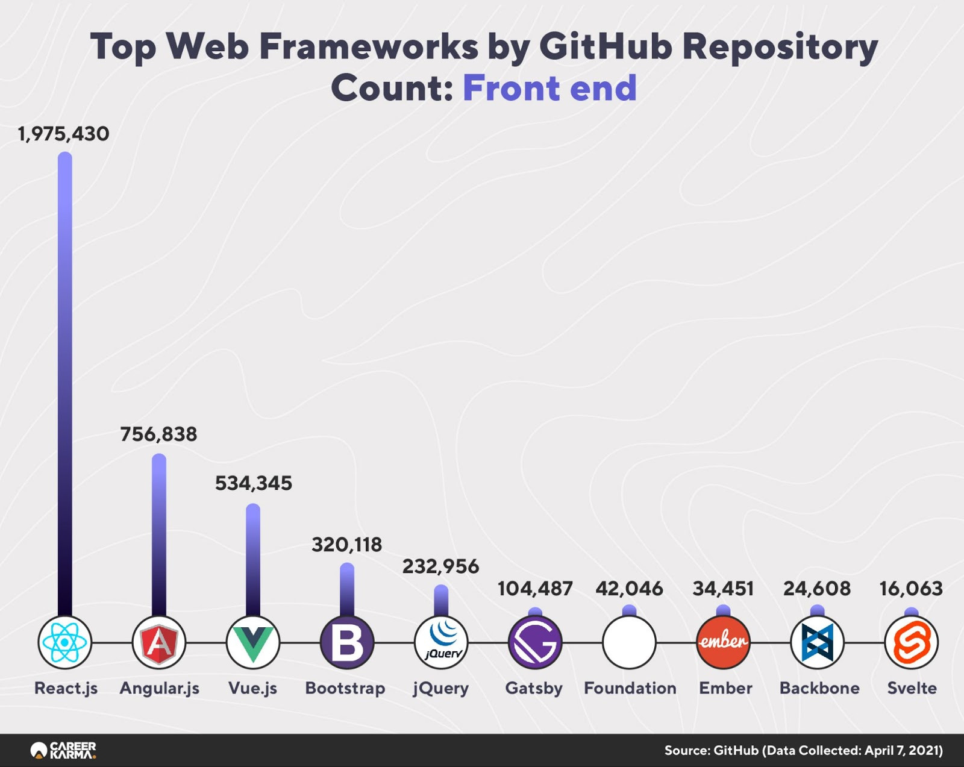

Slide 11
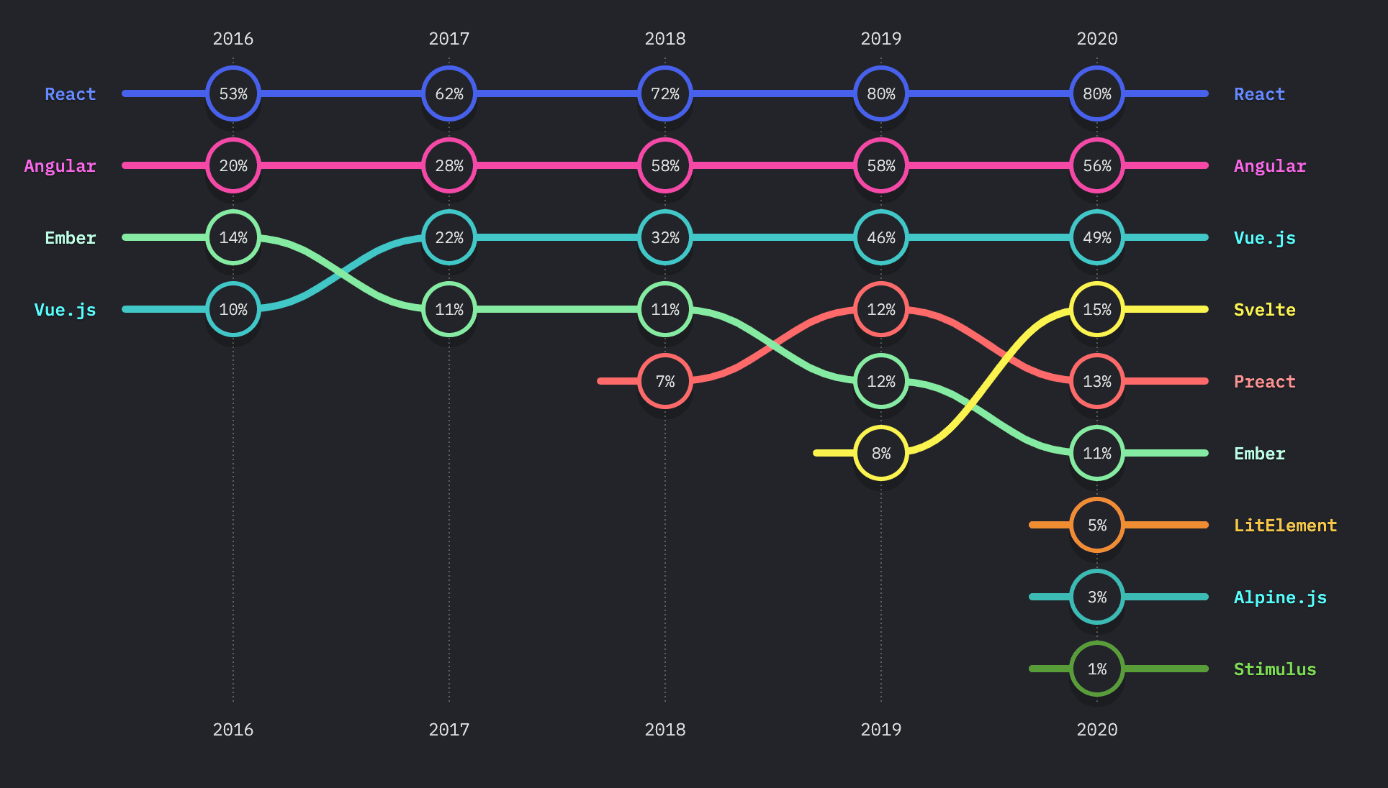

Slide 12
REACT
React jest jedną z najpopularniejszych bibliotek JavaScript do budowy interfejsów użytkownika, szczególnie aplikacji jednostronicowych (SPA). Stworzony przez Jordana Walke, programistę z Facebooka, React zadebiutował w marcu 2013 roku.

Slide 13
Początki
React został opracowany w Facebooku jako odpowiedź na rosnące potrzeby firmy w zakresie zarządzania dynamicznie zmieniającymi się danymi w aplikacjach internetowych. Jordan Walke stworzył prototyp Reacta, inspirując się rozszerzeniami języka XHP, które są komponentowym HTML-em dla PHP. Prototyp ten był wykorzystywany do stworzenia komponentów na stronie Facebooka, co znacznie usprawniło proces aktualizacji stanu bez konieczności przeładowywania całej strony.

Slide 14
Rozwój i wzrost popularności
React szybko zyskał popularność dzięki swojej wydajności i elastyczności. Jego główna cecha, wirtualny DOM (Document Object Model), umożliwia szybkie i efektywne zarządzanie aktualizacjami interfejsu użytkownika przez porównywanie różnic między aktualnym a nowym stanem i dokonywanie minimalnych zmian w rzeczywistym DOM. W maju 2013 roku Facebook otworzył źródła Reacta, co przyczyniło się do szybkiego rozwoju i adopcji tej technologii przez społeczność deweloperów.

Slide 15
Ważne kamienie milowe
2014: Facebook wydał React Developer Tools, co ułatwiło programistom debugowanie aplikacji.
2015: Powstał React Native, który rozszerza idee Reacta na platformy mobilne, umożliwiając pisanie natywnych aplikacji na iOS i Androida przy użyciu JavaScriptu.
2016: Wprowadzenie funkcji Fiber, nowego algorytmu, który poprawia zarządzanie priorytetami aktualizacji interfejsu użytkownika.

Slide 16
Rozwój ekosystemu
Wokół Reacta wyrosło wiele narzędzi i technologii towarzyszących, w tym popularne biblioteki do zarządzania stanem takie jak Redux czy MobX, a także wiele rozwiązań do routingu, zarządzania formularzami i interakcji z API.

Slide 17
Wpływ na biznes
React miał znaczący wpływ na rozwój nowoczesnych aplikacji internetowych i jest obecnie używany przez wiele dużych firm, w tym Facebook, Instagram, Netflix czy Airbnb. Jego podejście do budowy interfejsów użytkownika, skupienie na komponentach zmieniło sposób, w jaki deweloperzy i firmy myślą o architekturze front-endu.
React jest nadal aktywnie rozwijany a jego społeczność nieustannie rośnie, co wciąż przyczynia się do innowacji i rozwoju technologii webowych. W miarę jak interfejsy użytkownika stają się coraz bardziej złożone, React nadal oferuje solidne rozwiązania do ich efektywnego tworzenia i zarządzania.

Slide 18
React, jako jedna z najpopularniejszych bibliotek JavaScript do budowania interfejsów użytkownika, jest używany przez wiele znanych globalnych firm i organizacji do tworzenia zarówno dużych, skomplikowanych systemów, jak i mniejszych projektów. Poniżej przedstawiono kilka przykładów firm i serwisów korzystających z Reacta

Slide 19
Facebook - Jako twórcy Reacta, Facebook używa tej biblioteki w swoim głównym produkcie, w aplikacji mobilnej, a także w innych projektach jak Instagram i WhatsApp.
Instagram - Platforma intensywnie korzysta z Reacta, szczególnie w swojej wersji webowej, gdzie wykorzystywane są dynamiczne funkcje takie jak jednostronicowa aplikacja (SPA) do nawigacji, komentarzy, przesyłania zdjęć itd.
Airbnb - Znana platforma do wynajmu krótkoterminowego korzysta z Reacta do budowania interaktywnych interfejsów w swojej aplikacji webowej i mobilnej.

Slide 20
Netflix - Platforma streamingowa Netflix wykorzystuje Reacta w swoim interfejsie użytkownika na różnych platformach, co pozwala na szybkie ładowanie i dynamiczne aktualizacje treści.
Uber - Uber używa Reacta w swoim interfejsie webowym oraz w wielu narzędziach wewnętrznych, które wspierają globalne operacje firmy.
New York Times - Gazeta wykorzystuje Reacta w swojej cyfrowej wersji, co pozwala na dynamiczne i interaktyjne storytelling oraz lepszą integrację multimediów.
Yahoo! Mail - Yahoo! zdecydowało się na użycie Reacta do modernizacji swojej platformy e-mailowej, co znacząco poprawiło wydajność i interfejs użytkownika.

Slide 21
Microsoft - Korporacja używa Reacta w wielu swoich projektach, w tym w Office 365 i Outlook.com, gdzie React pomaga w zarządzaniu skomplikowanymi interfejsami i dużej ilości danych użytkowników.
Discord - Popularna platforma komunikacyjna dla graczy stosuje Reacta w swojej wersji webowej do zapewnienia szybkiej i responsywnej interakcji z użytkownikiem.
Asana - Narzędzie do zarządzania projektami używa Reacta, aby zapewnić płynne doświadczenia w zarządzaniu zadaniami i projektami.

Slide 22
Wady i zalety stosowania Reacta
Zalety:
Komponentowa architektura: Dzięki wspomnianej modułowej budowie, React pozwala na tworzenie przejrzystego i łatwego do zarządzania kodu, który można wykorzystywać wielokrotnie w różnych częściach aplikacji, a nawet w całkowicie innych aplikacjach.
Deklaratywność: Ułatwia tworzenie interaktywnych interfejsów użytkownika przez precyzyjne określenie wyglądu UI w różnych stanach aplikacji.
Narzędzia deweloperskie: Rozbudowane narzędzia takie jak React Developer Tools znacznie usprawniają proces debugowania i profilowania aplikacji.

Slide 23
Społeczność i ekosystem: Dostęp do rozległej, doświadczonej społeczności oraz mnóstwa gotowych rozwiązań i komponentów pomaga przyspieszyć rozwój projektu. Dzięki rozbudowanym zasięgom, większość nowych bibliotek czy frameworków oferuje integracje z Reactem.

Slide 24
Wady Reacta
SEO: React ładuje treść dynamicznie, a co za tym idzie – optymalizacja aplikacji pod względem pojawiania się w wynikach wyszukiwania może stanowić problem.
Szybkość rozwoju: Częstotliwość wydawania nowych wersji łamiących kompatybilność wsteczną może powodować problemy zarówno od strony biznesowej, jak i dla twórców aplikacji.

Slide 25
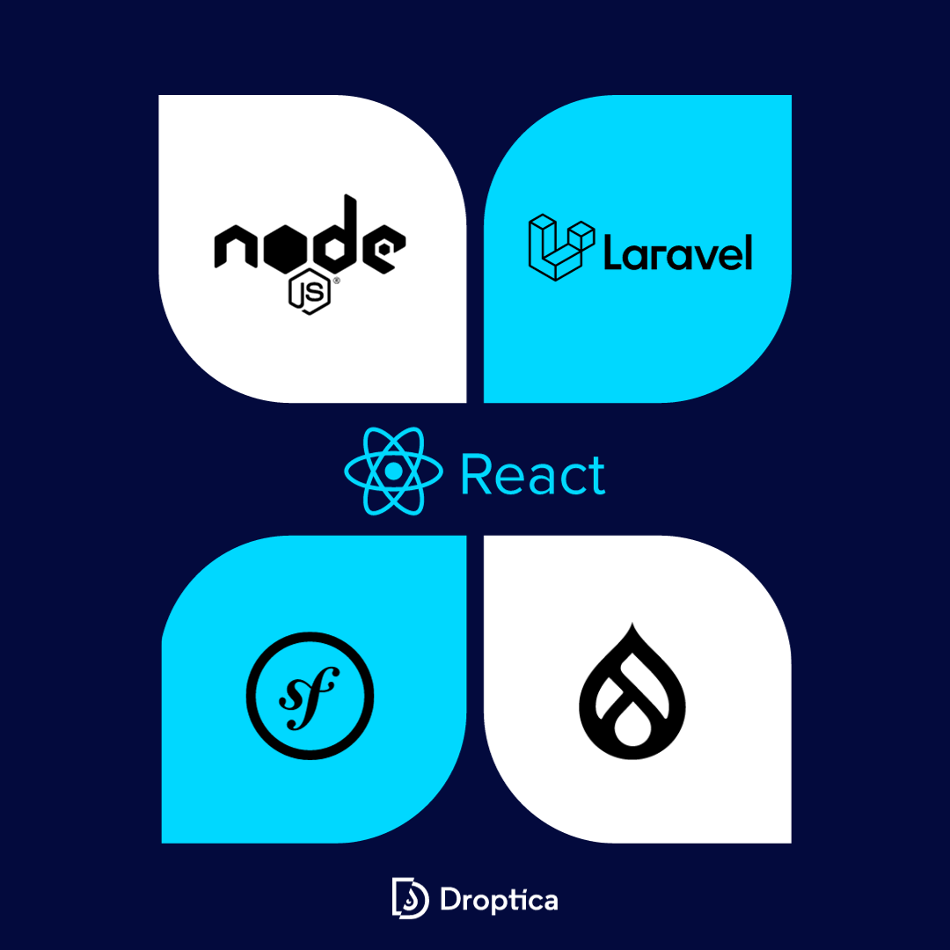
Jak łączyć Reacta z innymi językami programowania?

Slide 26
React + Node.js
W tym układzie wykorzystujemy JavaScript zarówno po stronie klienta, jak i serwera, co umożliwia płynne przechodzenie danych i logiki biznesowej między warstwami. Node.js świetnie sprawdza się w obsłudze dużych, skalowalnych aplikacji internetowych, a jego naturalna integracja z Reactem pozwala tworzyć wydajne i nowoczesne SPA.

Slide 27
React + Symfony
Integracja Reacta z Symfony to synergia, która łączy interaktywność i nowoczesne podejście do użytkownika z mocnymi fundamentami i wydajnością po stronie serwera. React, stosowany jako frontend, pozwala na budowę komponentów użytkownika, które są nie tylko responsywne i angażujące, ale także mogą być łatwo aktualizowane i zarządzane bez wpływu na całą architekturę strony.

Slide 28
React + Drupal
Połączenie Reacta z Drupalem to przepis na tworzenie zaawansowanych i interaktywnych stron internetowych. Drupal służy tutaj jako potężne zaplecze do zarządzania treścią, zapewniając niezbędne narzędzia do kategoryzacji i porządkowania. React, wykorzystany jako warstwa prezentacji, pozwala na łatwe tworzenie użytkowych komponentów, które mogą dynamicznie interagować z treściami serwowanymi przez Drupala.

Slide 29
React + Laravel
Integracja Reacta z Laravelem to idealne połączenie dla tworzenia aplikacji webowych. Laravel to solidne i dojrzałe środowisko backendowe, które zapewnia narzędzia do zarządzania bazą danych, autoryzacją użytkowników i routingiem. React, podobnie jak w przypadku Symfony umożliwi budowę dynamicznych i responsywnych komponentów, które efektywnie współdziałają z danymi serwowanymi przez Laravela.

Slide 30
Projekty z React
Aby zrealizować projekt w React, który zbiera dane z formularza (imię, nazwisko, adres) i zapisuje je do bazy danych, potrzebujemy kilku komponentów:
front-endu w React,
back-endu do obsługi żądań HTTP oraz bazy danych do przechowywania informacji.
Przykładem może być prosty stack technologiczny używający React dla front-endu, Node.js z Express.js dla back-endu oraz MongoDB jako bazy danych.

Slide 31
1. Konfiguracja środowiska
Zainstaluj niezbędne narzędzia:
Node.js i npm (Node Package Manager)
MongoDB (lokalnie lub zdalnie, np. Atlas MongoDB)
CreateReact App dla szybkiego rozpoczęcia projektu React.

Slide 32
2. Utworzenie projektu React
npx create-react-app my-app
cd my-app
npm start

Slide 33
Dodanie formularza w React
import React, { useState } from 'react';
function Form() {
const [formData, setFormData] = useState({
firstName: '',
lastName: '',
address: ''
});
const handleChange = (event) => {
const { name, value } = event.target;
setFormData(prevState => ({
...prevState,
[name]: value
}));
};
const handleSubmit = async (event) => {
event.preventDefault();
const response = await fetch('/api/data', {
method: 'POST',
headers: {
'Content-Type': 'application/json'
},
body: JSON.stringify(formData)
});
if (response.ok) {
console.log('Data saved successfully!');
setFormData({ firstName: '', lastName: '', address: '' }); // Clear form
}
};

Slide 34
return (
<form onSubmit={handleSubmit}>
<input
type="text"
name="firstName"
value={formData.firstName}
onChange={handleChange}
placeholder="First Name"
/>
<input
type="text"
name="lastName"
value={formData.lastName}
onChange={handleChange}
placeholder="Last Name"
/>
<input
type="text"
name="address"
value={formData.address}
onChange={handleChange}
placeholder="Address"
/>
<button type="submit">Submit</button>
</form>
);
}
export default Form;

Slide 35
TŁUMACZENIE
Importy
import React, { useState } from 'react';
Ta linia importuje React oraz hook useState z biblioteki react. Hook useState jest używany do dodawania stanu lokalnego do funkcjonalnych komponentów React.

Slide 36
Definicja Komponentu Form
function Form() { ... }
Definiuje komponent funkcjonalny Form, który renderuje formularz HTML.
Stan Komponentu
const [formData, setFormData] = useState({ firstName: '', lastName: '', address: '' });
useState jest hookiem, który pozwala komponentom funkcjonalnym na przechowywanie i zarządzanie stanem. W tym przypadku useState inicjalizowany jest obiektem z trzema pustymi stringami odpowiadającymi trzem polom formularza.
formData to zmienna stanu, która przechowuje aktualne wartości formularza.
setFormData to funkcja, która umożliwia aktualizację stanu formData.

Slide 37
Funkcja handleChange
const handleChange = (event) => {
const { name, value } = event.target;
setFormData(prevState => ({
...prevState,
[name]: value
}));
};

Slide 38
Ta funkcja jest wywoływana za każdym razem, gdy użytkownik wpisuje coś w polach input formularza.
event.target zawiera element DOM, który wywołał zdarzenie, w tym przypadku element input.
name i value są destrukturyzowane z event.target, co pozwala na łatwe odczytanie nazwy i aktualnej wartości pola input.
setFormData aktualizuje formData, używając poprzedniego stanu (prevState) i nadpisując wartość dla danego klucza [name] nową wartością value.

Slide 39
Funkcja handleSubmit
const handleSubmit = async (event) => {
event.preventDefault();
const response = await fetch('/api/data', {
method: 'POST',
headers: {
'Content-Type': 'application/json'
},
body: JSON.stringify(formData)
});
if (response.ok) {
console.log('Data saved successfully!');
setFormData({ firstName: '', lastName: '', address: '' }); // Clear form
}
};

Slide 40
4. Konfiguracja serwera Express
Utwórz prosty serwer Express, który będzie obsługiwał zapisywanie danych do MongoDB.
npm install express body-parser mongoose

Slide 41
Stwórz plik server.js:
const Data = mongoose.model('Data', DataSchema);
app.post('/api/data', async (req, res) => {
try {
const newData = new Data(req.body);
await newData.save();
res.status(201).send('Data saved');
} catch (error) {
res.status(400).send(error);
}
});
app.listen(5000, () => console.log('Server running on http://localhost:5000'));
const express = require('express');
const mongoose = require('mongoose');
const bodyParser = require('body-parser');
const app = express();
app.use(bodyParser.json());
mongoose.connect('mongodb://localhost:27017/mydatabase', {
useNewUrlParser: true,
useUnifiedTopology: true
});
const DataSchema = new mongoose.Schema({
firstName: String,
lastName: String,
address: String
});

Slide 42
5. Uruchomienie projektu
Uruchom serwer MongoDB.
Uruchom backend (node server.js).
Uruchom aplikację React (npm start w folderze projektu React).
Teraz, gdy użytkownik wypełni formularz w aplikacji React i prześle dane, informacje te zostaną przesłane do serwera Express, który zapisze je w MongoDB.

